Slide 1

Présentation
Bibliothèque en ligne
My Library
Rémy VALLET

Slide 2
Context
Objectif : Améliorer la gestion de la bibliothèque d’une grande ville.
Les fonctionnalités attendus
Apporter des améliorations de fonctionnalités demandées par le client
Corriger des dysfonctionnements signalés par le client sur l’application
Compléter une suite de tests unitaires et d’intégration afin de prendre en compte les modifications apportées

Slide 3






Solution Technique
Bibliothèques en ligne - MyLibrary

Slide 4
Présentation de la solution
Système d’information
Site MyLibrary
Développé en Java JEE avec le framework Spring Boot 2.3.2.
Gestion de la sécurité des données assuré par Spring Security.
Gestion des dépendances du projet gérée par Maven.
Persistance des données sur BDD MySQL avec JPA Hibernate.
Hébergement de l’application sur serveur Apache Tomcat.
Développement du site en HTML5, CSS3 et JavaScript avec Thymeleaf.
Bibliothèques Bootstrap pour un affichage responsive design.
Microservices
Ms-library : fournis les données utilisateurs, ouvrages et emprunts aux applications.
Ms-batch : fournis une solution de gestion automatisé des tâches récurrentes (ex : envois d’emailing, de statistiques…)

Slide 5
Eureka Server
Ribbon
BDD MySQL
Ms-batch
Ms-library
Cloud-config
Configuration de l’application par des fichiers properties dans cloud-confg.
Possibilité de répondre à une augmentation de charge d’appel des micro-services avec Eureka et Ribbon.
MyLibraryApp

Slide 6
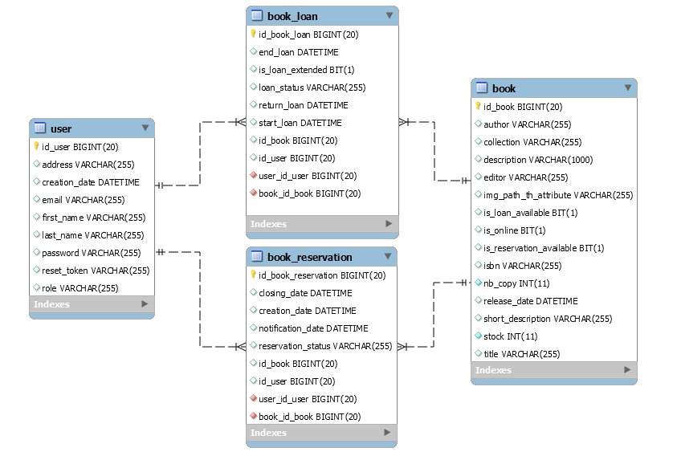
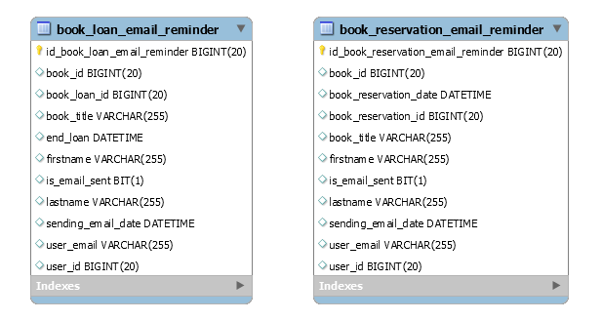
Ms-library
Ajout de la table ‘book_reservation’
Ajouts dans la table ‘book’
‘is_reservation_available’
‘nb_copy’
Ms-batch
Ajout de la table ‘book_reservation_email_reminder’

Slide 7
Ticket#1 : Ajout d’un système de réservation d’ouvrage
Un utilisateur peu réserver un ouvrage en se mettant sur une file d’attente.
Un utilisateur peu accéder à sa liste de réservation pour visualiser
sa date de réservation,
sa position dans la file d’attente,
la date du prochain retour du livre et
peut annuler sa réservation.
Lorsqu’un ouvrage est rendu, un email est envoyé au premier utilisateur ayant effectuer une réservation.
Si l’utilisateur ne récupère pas l’ouvrage sous 48H :
la réservation est annulée,
un mail est envoyé au suivant dans la liste.
La liste d’ouvrages doit indiquer la date de retour la plus proche et le nombre de réservations en cours lorsqu’il n’est plus disponible

Slide 8
Principe de fonctionnement des e-mails de réservation
Récupération de la liste des réservations sur un ouvrage :
Lorsqu’un emprunt est revenu
Lorsqu’une réservation n’a pas fait l’objet d’un emprunt 48H après la date de notification
Lors de l’annulation d’un emprunt
Un Job d’alimentation en BDD ‘BookReservationEmailReminder’ ajoute la réservation ‘En cours’ la plus ancienne.
Un Job d’envoie e-mailing envoie les notifications de réservations (mise à jour du statut et de la date de notification).

Slide 9
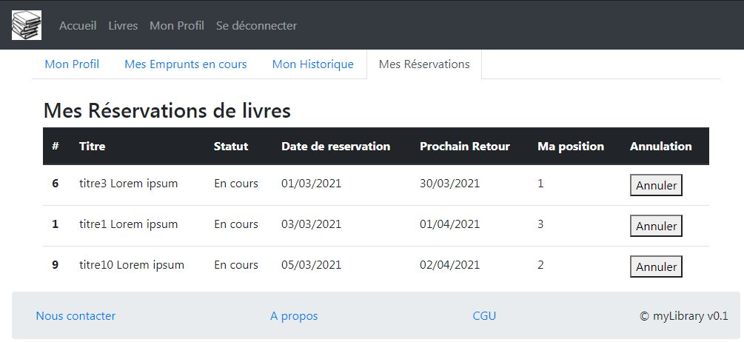

Slide 10
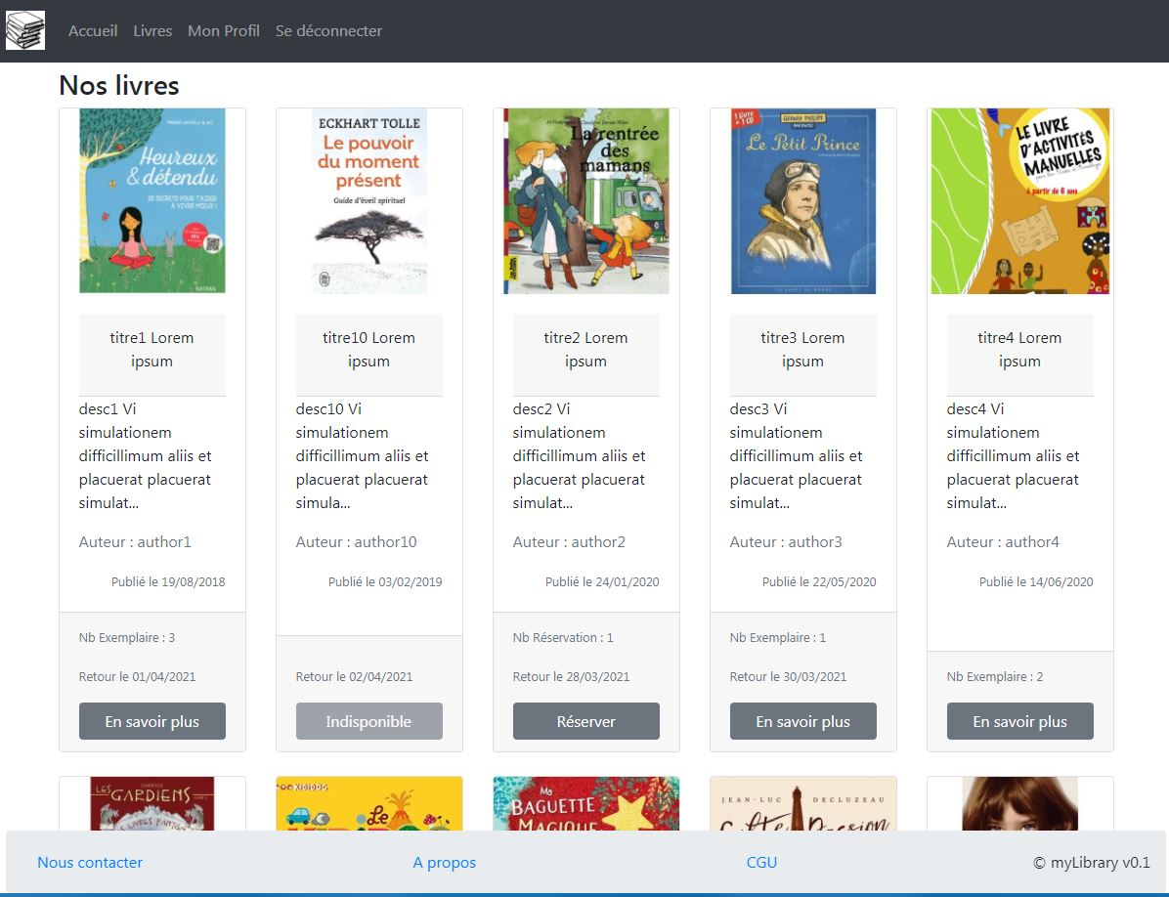
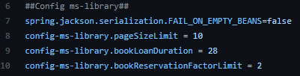
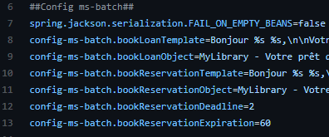
Les contraintes de réservations sont alimentées dans les fichiers de paramétrage de cloud-config.
ms-library.properties
ms-batch.properties

Slide 11
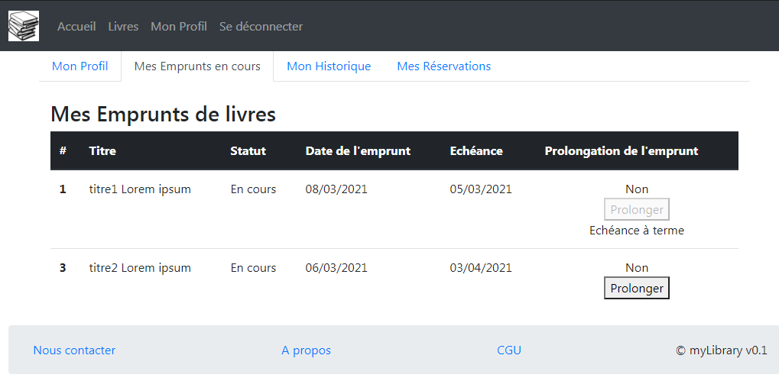
Ticket#2 : Corriger un bug lors des prolongations de prêts
Un utilisateur à remonté un bug concernant les emprunts qui pouvais être prolongé après la date de première échéance.

Slide 12
Ticket#3 : Mettre en place un stratégie de tests
Tests Unitaires :
Mise en place de 35 tests sur la partie métier de l’API ‘ms-library’ sur les cas nominaux et cas d’erreurs.
Tests d’Intégration de l’API
Mise en place de 50 tests sur les appels API Rest via une BDD H2 pour valider les cas nominaux d’appel et les cas d’erreurs.
Tests complémentaires d’intégration via POSTMAN
Mise en place d’une batterie de tests complémentaires pour valider la conformité des temps et des statuts de réponses de la BDD en production sur les appels API.

Slide 13
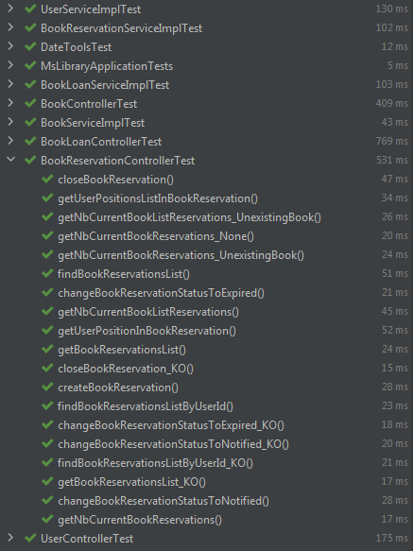
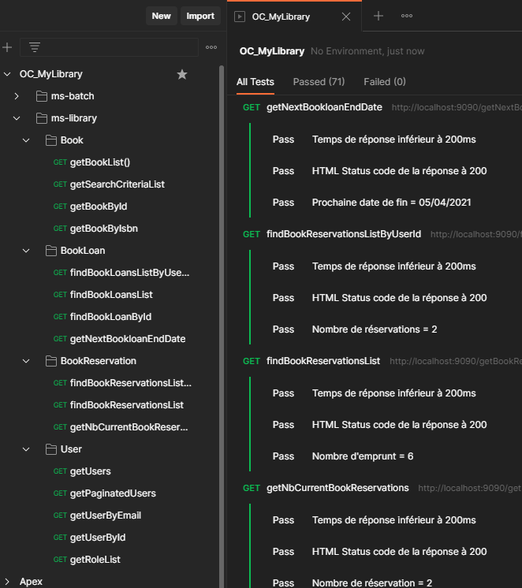
Ticket#3 : Mettre en place un stratégie de tests

Slide 14
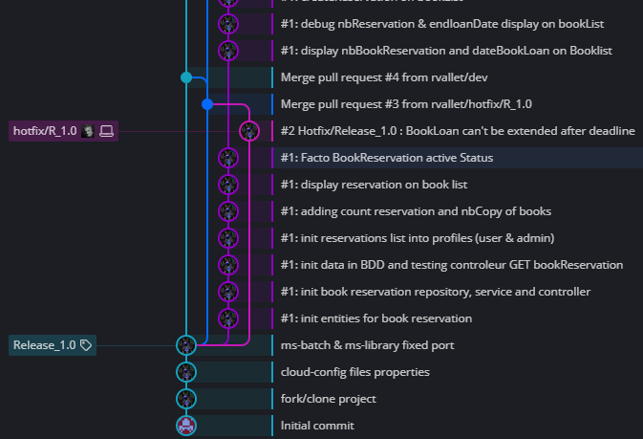
Synthèse : Git Flow
Ticket #1 :
Fork du projet
Création d’une branche feature/book-reservation
Ticket #2 :
Nouvelle branche hotfix/R_1.0
Merge de la branche sur la dev pour validation
Merge de la dev sur la main R_1.0
Ticket #3 :
Nouvelle branche test/unit-test

Slide 15
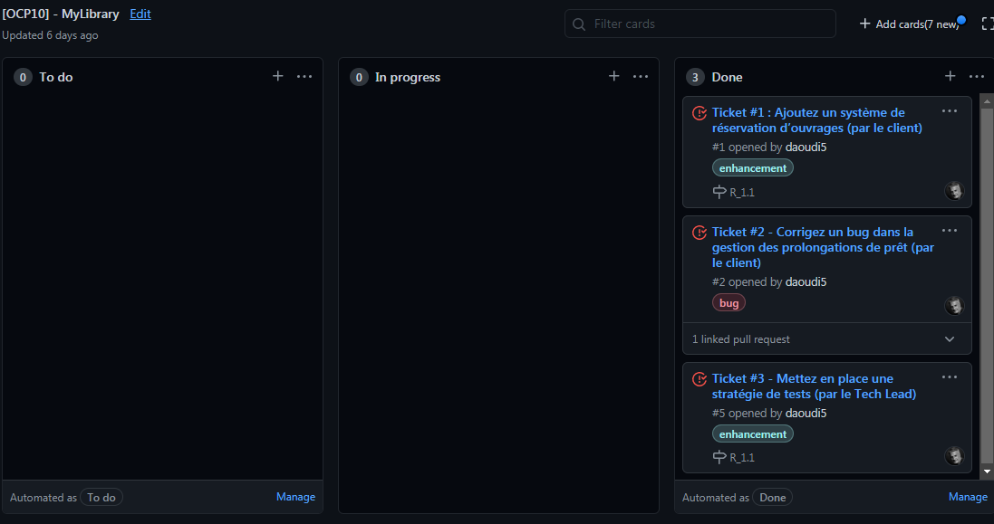
Synthèse : Gestion des Tickets
Automatisation d’avancement des tickets : Prise en charge et résolution
Gestion de la classification, de l’assignation et de la validation des tickets

